Slide 1
Синхронизация документов стратегического планирования в регионах и муниципалитетах
XVI Апрельская конференция
Москва, НИУ ВШЭ. 8 апреля 2015 г.
Климанов Владимир Викторович
Институт реформирования общественных финансов
vvk@irof.ru

Slide 2
Закон о стратегическом планировании
Федеральный закон от 28 июня 2014 г. № 172-ФЗ «О стратегическом планировании в Российской Федерации»
Федеральный закон от 20 июля 1995 г. № 115-ФЗ «О государственном прогнозировании и программах социально-экономического развития Российской Федерации»

Slide 3
Стратегическое планирование
Деятельность участников стратегического планирования по целеполаганию, прогнозированию, планированию и программированию социально-экономического развития Российской Федерации, субъектов РФ и муниципальных образований, отраслей экономики и сфер государственного и муниципального управления, обеспечения национальной безопасности Российской Федерации, направленная на решение задач устойчивого социально-экономического развития и обеспечение национальной безопасности

Slide 4
Масштабы стратегического планирования
Сроки
3-6 лет
Среднесрочная перспектива
более 6 лет
Долгосрочная перспектива
Федеральный
Региональный
федеральный округ
Субъект РФ
Муниципальный
Уровни

Slide 5
Элементы стратегического планирования в сфере социально-экономического развития
Целеполагание
определение направлений, целей и приоритетов
Государственное управление деятельность органов государственной власти по реализации своих полномочий
Прогнозирование
деятельность участников стратегического планирования по разработке научно обоснованных представлений о рисках, направлениях, результатах и показателях
Муниципальное управление деятельность органов местного самоуправления по реализации своих полномочий
Планирование
деятельность участников стратегического планирования по разработке и реализации основных направлений деятельности, планов, направленная на достижение целей и приоритетов, содержащихся в документах стратегического планирования

Slide 6
Участники стратегического планирования
На уровне субъекта РФ
законодательный (представительный) орган
высшее должностное лицо субъекта РФ (руководитель высшего исполнительного органа)
высший исполнительный орган
исполнительные органы
контрольно-счетный орган субъекта РФ
иные органы и организации
На уровне муниципального
образования
органы местного самоуправления, а также муниципальные организации в случаях, предусмотренных муниципальными нормативными правовыми актами

Slide 7
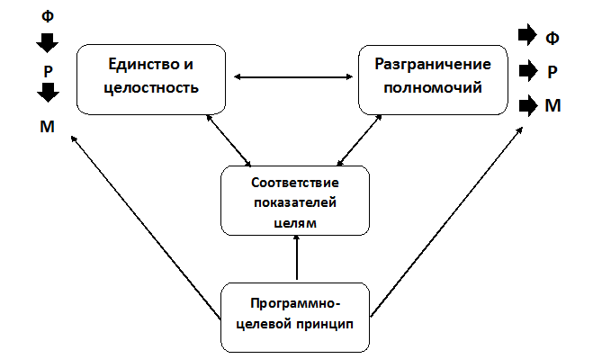
Противоречия принципов стратегического планирования

Slide 8
Документы стратегического планирования
Уровень | Целеполагание | Прогнозирование | Планирование и программирование
Федеральный | Послание Президента РФ Федеральному собранию Стратегия социально-экономического развития Стратегия национальной безопасности Отраслевые документы Стратегия пространственного развития Стратегия социально-экономического развития макрорегионов | Прогноз научно-технического развития Стратегический прогноз Прогноз социально-экономического развития (среднесрочный и долгосрочный) Бюджетный прогноз | Основные направления деятельности Правительства РФ Госпрограммы Госпрограмма вооружения Схемы территориального планирования Планы деятельности ФОИВ
Региональный | Стратегия социально-экономического развития субъекта РФ Стратегия развития субъекта части субъекта РФ | Прогноз социально-экономического развития (долгосрочный и среднесрочный) Бюджетный прогноз | План мероприятий по реализации стратегии Госпрограммы Схема территориального планирования
Муниципальный | Стратегия социально-экономического развития муниципального образования | Прогноз социально-экономического развития (среднесрочный или долгосрочный) Бюджетный прогноз | План мероприятий по реализации стратегии Муниципальные программы

Slide 9
Модель соответствия документов стратегического планирования
Стратегии
социально-экономического
развития муниципальных образований
Стратегия социально-экономического развития
федеральные
органы
исполнительной
власти
…
бизнес
население

Slide 10
Противоречия законодательства
ФЗ-172
Глава 11, статья 39
Отсутствие положений в Бюджетном кодексе РФ, регулирующих бюджетный процесс в муниципальных районах и городских округах
Документы стратегического планирования, необходимые для обеспечения бюджетного процесса в муниципальных районах и городских округах, разрабатываются, утверждаются (одобряются) и реализуются в соответствии с Бюджетным кодексом РФ
По решению органов местного самоуправления могут разрабатываться, утверждаться (одобряться) и реализовываться в муниципальных районах и городских округах стратегия социально-экономического развития муниципального образования и план мероприятий по ее реализации
Отсутствие положений в ФЗ о стратегических документах для уровня поселений

Slide 11
Модели синхронизации документов
Муниципальные стратегии принимаются в условиях действующих региональных стратегий
Отсутствие проблем у муниципальных образований ввиду аналогичности муниципальных и региональных стратегий
Муниципальные и региональные стратегии разрабатываются и утверждаются почти одновременно
Положительный результат при условии продуктивного взаимодействия региональных органов власти и органов местного самоуправления
Муниципальные стратегии принимаются раньше, чем региональные
Наиболее распространенная ситуация в российских регионах, вызывает много проблем из-за необходимости изменения содержания муниципальных стратегий

Slide 12
КЛИМАНОВ
Владимир Викторович
доктор экономических наук
директор
АНО «Институт реформирования
общественных финансов»
(www.irof.ru)
vvk@irof.ru
тел. (495) 691-67-89

